Slide 1






Chào mừng các em đến với
tiết tiếng việt

Slide 2




Khởi động

Slide 3





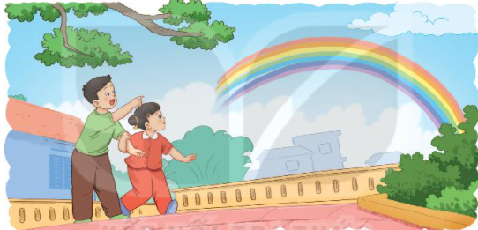











Slide 4

1. Điền tiếp vào chỗ trống trong bài “Ngày hôm qua đâu rồi”
Ngày hôm qua ở lại
Trên…. trong vườn
Đáp án: cành hoa

Slide 5
2. Điền tiếp vào chỗ trống trong bài “Ngày hôm qua đâu rồi”
Ngày hôm qua ở lại
Trên…. của con
Đáp án: vở hồng

Slide 6
3. Ngày ngày thay áo luôn luôn,
Hết năm thì phải trần truồng khổ thay
- Là gì?
Đáp án: Quyển lịch

Slide 7
4. Áo màu ngoài, ruột trắng tinh,
Đợi chữ xinh xinh sẽ hiện lên dòng
- Là gì?
Đáp án: Quyển vở

Slide 8



Slide 9


  Tiết 1

Slide 10


1
Đọc
Notes:
Bài giảng thiết kế bởi: Hương Thảo - tranthao121006@gmail.com

Slide 11

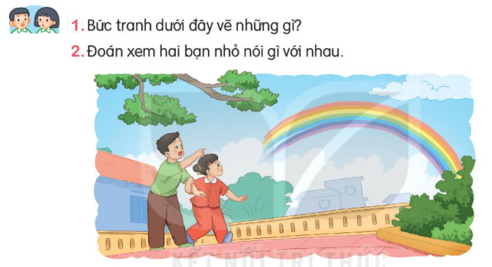
Đọc
Notes:
Bài giảng thiết kế bởi: Hương Thảo - tranthao121006@gmail.com

Slide 12

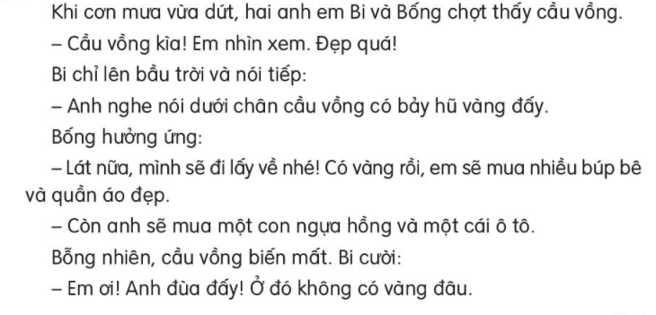
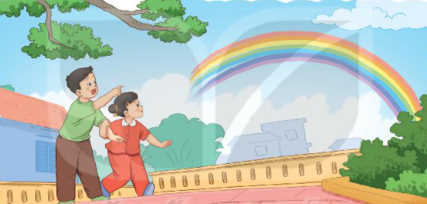
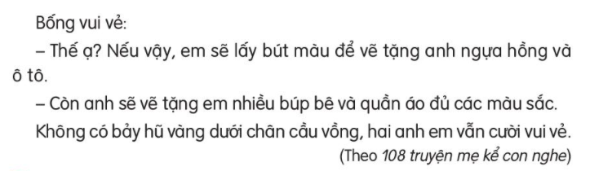
2
ĐỌC
Niềm vui của Bi và Bống
Notes:
Bài giảng thiết kế bởi: Hương Thảo - tranthao121006@gmail.com

Slide 13
2
ĐỌC
Niềm vui của Bi và Bống
a
Notes:
Bài giảng được thiết kế bởi: Phạm Duyên

Slide 14
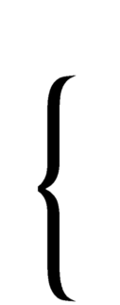
2
ĐỌC
Niềm vui của Bi và Bống
1
2
Đọc đoạn nối tiếp
Notes:
Bài giảng được thiết kế bởi: Phạm Duyên

Slide 15
Giải thích
từ khó
Notes:
Bài giảng thiết kế bởi: Hương Thảo - tranthao121006@gmail.com

Slide 16
2
ĐỌC
Niềm vui của Bi và Bống
Đọc toàn bài
Notes:
Bài giảng thiết kế bởi: Hương Thảo - tranthao121006@gmail.com

Slide 17




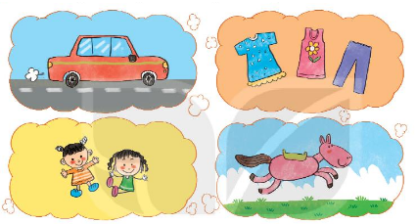


Nếu có bảy hũ vàng Bi và Bống sẽ làm gì?
Trả lời câu hỏi
2. Không có bảy hũ vàng 2 anh em làm gì?
2 anh em lấy bút màu vẽ ngựa hồng và ô tô, tặng em nhiều búp bê và quần áo đủ màu sắc.
3. Tìm câu nói cho thấy 2 anh em rất quan tâm và yêu quý nhau:
Em sẽ lấy bút màu vẽ tặng anh ngựa hồng và ô tô.
Anh vẫn sẽ tặng em nhiều búp bê và quần áo đủ màu sắc.
Notes:
Bài giảng thiết kế bởi: Hương Thảo - tranthao121006@gmail.com

Slide 18
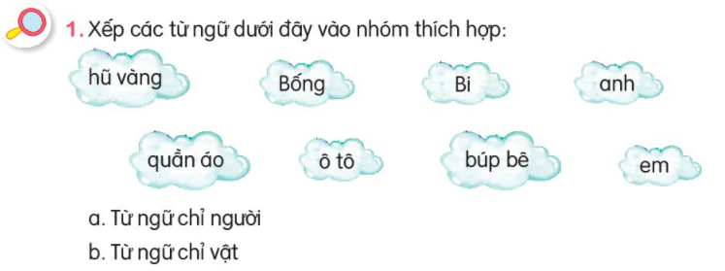
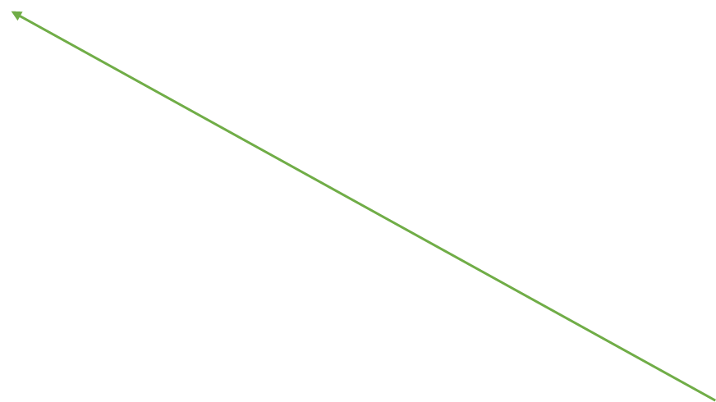
Chỉ người
Chỉ vật

Slide 19
Cầu vồng kia! Em nhìn xem! đẹp quá,…
Notes:
Bài giảng thiết kế bởi: Hương Thảo - tranthao121006@gmail.com

Slide 20
  Tiết 2

Slide 21
2
Viết

Slide 22
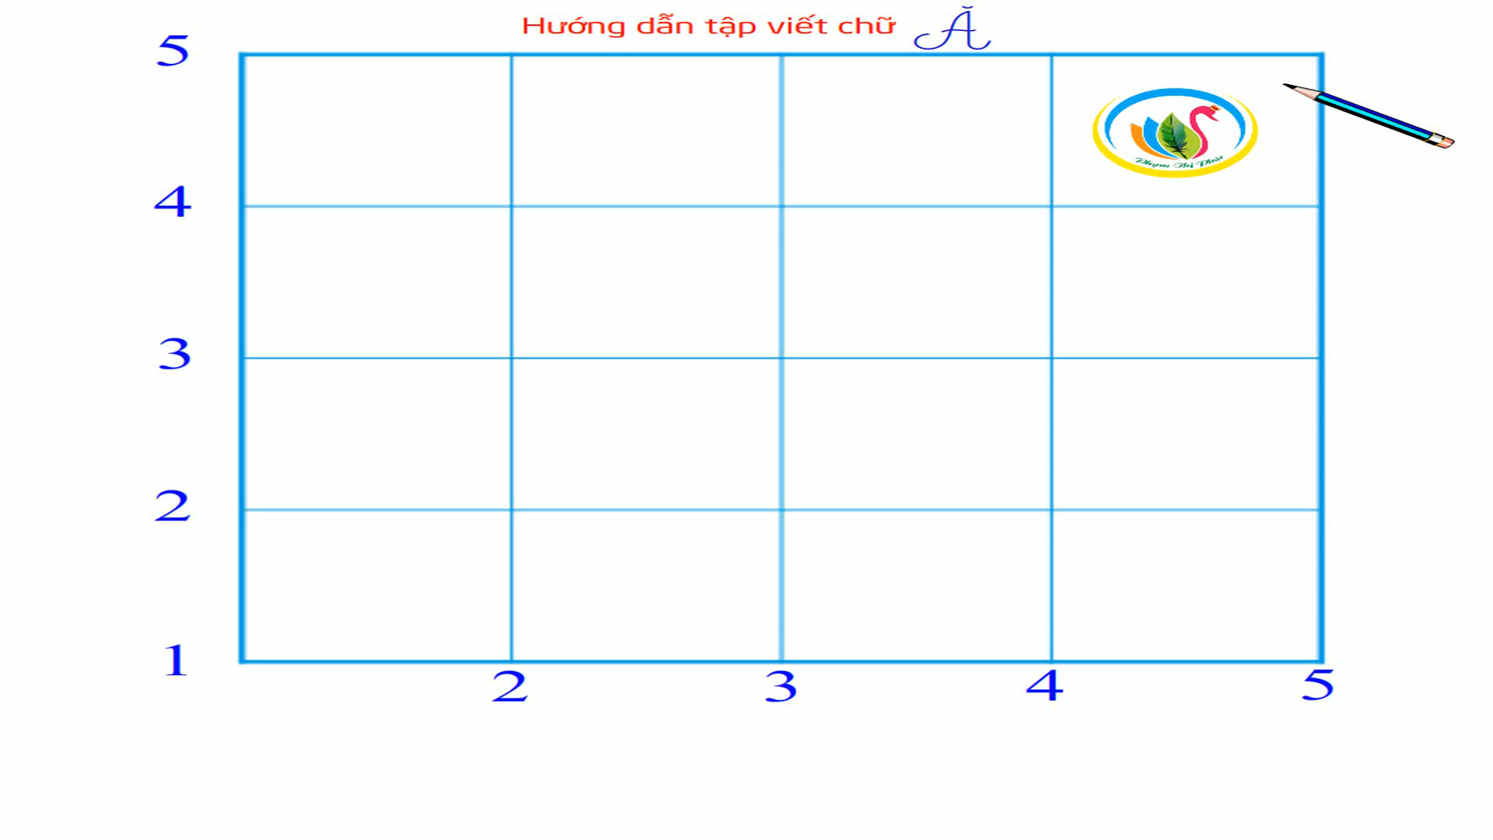


Slide 23
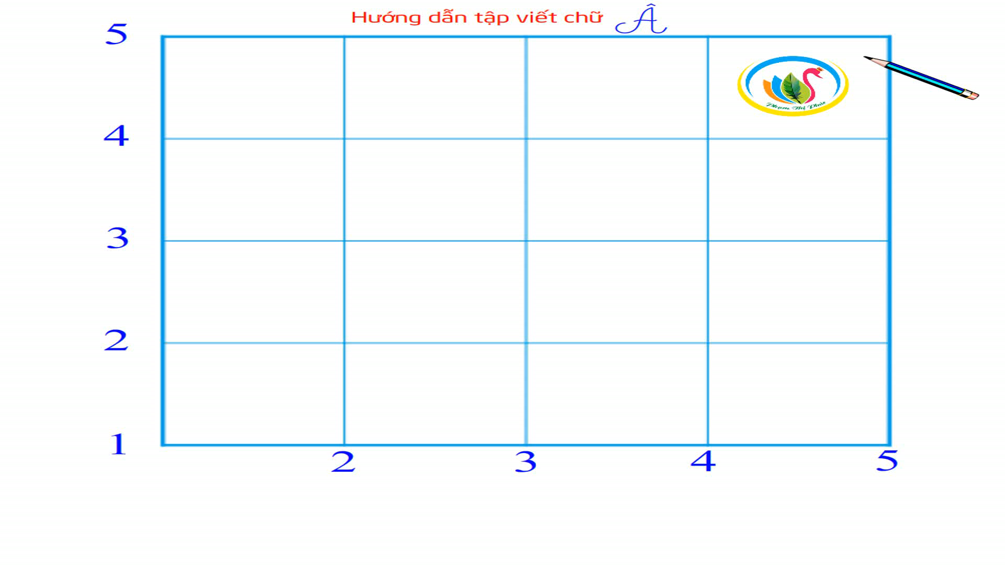

Slide 24

Viết từ ứng dụng
…………………………………………………..
Ăn quả nhớ người trồng cây
…………………………………………….........

Slide 25
  Tiết 3

Slide 26
2
Nói và nghe

Slide 27
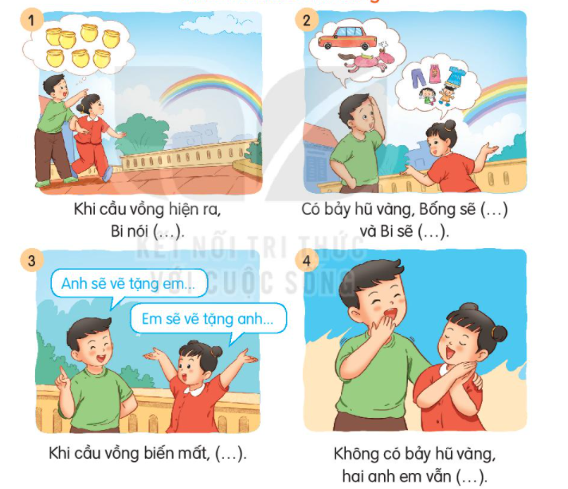
1. Nói tiếp để hoàn thành câu dưới đây:
Cầu vồng kìa! Em nhìn xem. Đẹp quá!
Bống sẽ mua nhiều búp bê và quần áo đẹp
Bi sẽ mua ngựa hồng và ô tô
Anh sẽ vẽ tặng em nhiều búp bê và quần áo đủ màu sắc
Em sẽ vẽ tặng anh con ngựa hồng và ô tô
Không có bảy hũ vàng hai anh em vẫn cười nói vui vẻ

Slide 28
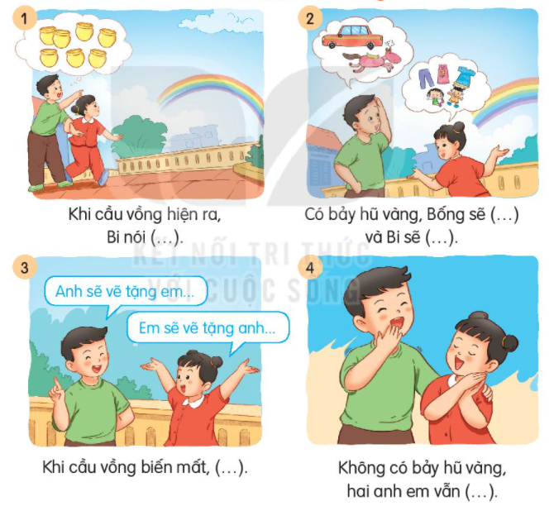
2. Chọn kể 1-2 đoạn của câu chuyện theo tranh

Slide 29

CỦNG CỐ BÀI HỌC

